Slide 1
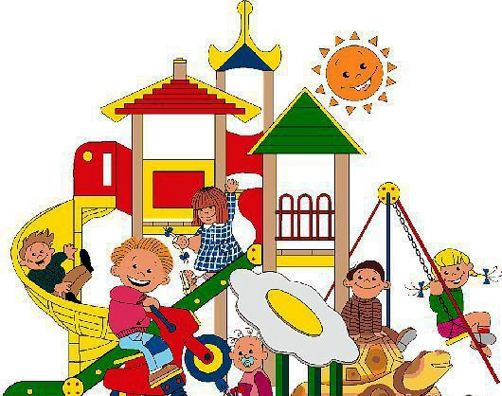
Игры на перемене
выполнила работу Буеракова С.Н.
Учитель начальных классов

Slide 2
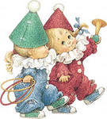
повторялка
Количество людей участвующих в этой бессмысленной но веселой игре не ограничено. 3 способа игры:
Разговаривать предложениями между собой стараясь повторять одинаково свои же предложения чтобы получался вымышленный рассказ или разговор.
Придумывать фразы следующему игроку для одинакового повторения.
Игра на один раз, но минут 15-30 смеха вам обеспечено

Slide 3
Игра на знание песен
Один из игроков вспоминает песню и выбирает из нее слово, а следующий игрок должен с этим словом вспомнить песню (необязательно ту которую загадали вы).
Слово может склонятся.
Песню либо просто проговорить либо спеть.
Если второй игрок не смог вспомнить то вы должны пропеть песню которую загадали.
Для усложнения можно загадывать песни на английском или других языках.
Время на один ход устанавливается от 1 до 5 минут.

Slide 4
Игра Ручеек
Для этой детской игры не понадобится никаких дополнительных приспособлений. В нее можно играть практически в любом месте будь то двор, поле или коридор школы.
Количество участников должно быть не парным. Выбирается водящий, а остальные делятся по парам, становятся друг за другом и соединяют руки вверху. Водящий входит в коридор из играющих, выбирает себе кого-то в пару, беря его за руку и пробегает вперед становясь в начале ручейка. Игрок у которого забрали пару автоматически становится водящим.

Slide 5
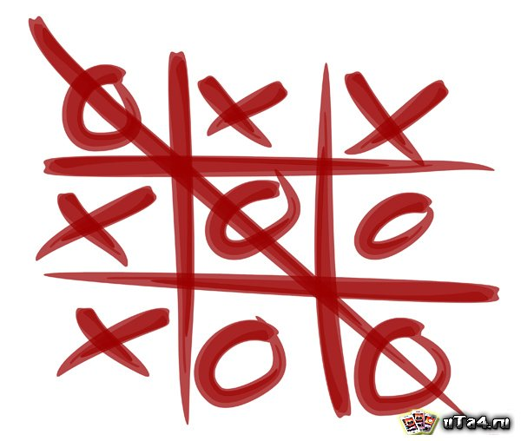
Игра Крестики-Нолики
Играют двое. Берется листик бумаги (удобнее всего в клетку, но не критично), каждому по ручке. Чертится 2 параллельные горизонтальные лини и 2 параллельные вертикальные линии в виде креста
Получилось 9 свободных полей в которые каждый играющий размещает либо крестик либо нолик. Изначально методом "камень-ножницы-бумага" определяется кто ходит крестиками, а кто ноликами.
Право первого хода всегда у крестика. После завершения каждой игры для честности игры необходимо меняться правом первого хода.
Цель каждого игрока занять 3 клеточки подряд (либо 3 крестика либо 3 нолика). После того как 3 поля подряд заняты они зачеркиваются сообщая тем самым о победе в игре.

Slide 6
Игра Города
В данной игре могут участвовать несколько (2 или больше) человек, в процессе которой каждый играющий поочередно называет любой из существующих городов мира, название которого начинается с той буквы, на которую заканчивается название города предыдущего участника. Исключения составляют названия городов, которые оканчиваются на «Ь» (мягкий знак) и «Ъ» (твёрдый знак): в данных случаях участник называет город на предпоследнюю букву.

Slide 7
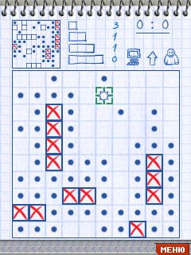
Игра Морской бой
Примерно в центре листочка каждый рисует 2 квадрата рядом 10 клеточек в высоту и 10 клеточек в ширину. Над верхней горизонтальной линией каждого квадрата пишете слово "Р Е С П У Б Л И К А" (наверняка это слово нам пришло из поколения в поколение со времен СССР) в каждой клеточке по букве. Также можно написать подряд буквы из алфавита например "А Б В Г Д Е Ж З И К", либо любое другое слово на 10 букв, в котором каждая буква встречается только один раз. Слева от левой вертикальной линии каждого квадрата пронумеровываем каждую клеточку от 1 до 10.
Далее в распоряжении вашего флота и флота противника есть:
1 корабль — ряд из 4 клеток («линкоры», или «четырёхпалубные») 2 корабля — ряд из 3 клеток («крейсеры», или «трёхпалубные») 3 корабля — ряд из 2 клеток («эсминцы», или «двухпалубные») 4 корабля — 1 клетка («подлодки», или «однопалубные»)

Slide 8
Игра Морской бой
каждый игрок поочередно делает один выстрел называя координаты клетки в которую стреляет. Например: Б1, К6, И10, А9 и т.д. Игрок в которого стреляют говорит "Мимо" (если игрок выбрал клетку на которой нет вашего корабля), "Попал" (если игрок выстрелил в ту клетку, где расположен один из ваших кораблей) или "Убил" (когда игрок сразу попадает в однопалубный корабль, либо убивает все клеточки (палубы) многопалубного корабля). Если "Мимо", то право выстрела переходит другому игроку. Если "Попал", то у стрелявшего есть еще одна попытка выстрела, до тех пор пока выстрелы точные. Например если вы подбили корабль выстрелив в клеточку И6 (как показано на рисунке), то у вас есть право еще одного выстрела. Теоритически продолжение подбитого корабля может находится в клетках И5, Л6, К6, и И7. Стрелять нужно именно в одну из них. Если промазали то право хода переходит противнику, а если выстрелили в И7, то противник говорит "Убил" и вы можете смело вокруг убитого корабля по периметру для себя проставлять точки, так как в них не может быть другого корабля (это делается для того чтобы по ошибке не выстрелить в них).

Slide 9
"Светофор"
Изготовляют кружки (диаметр 10 см) красного, зеленого и желтого цвета, которые прикрепляют к палочкам. Ученики стоят в шеренге и выполняют упражнения согласно сигналам ведущего: на красный сигнал - приседают, на желтый - встают, на зеленый - маршируют на месте.
Во время движения в колонне по одному в обход площадки упражнения изменяются: красный - все стоят, желтый - продвигаются в приседе, зеленый - продвигаются на носках.
За каждую ошибку играющим начисляются штрафные очки. Выигрывает тот, кто наберет меньше штрафных очков

Slide 10
"Совушка"
Из числа играющих выделяется "совушка". Ее гнездо в стороне от площадки. Оно может быть очерчено, отгорожено гимнастической скамейкой. Играющие на площадке располагаются произвольно. "Совушка"-в гнезде.
По сигналу ведущего: "День наступает, все оживает!"-дети начинают бегать, прыгать, подражая полету бабочек, птичек, жуков, изображая лягушат, мышек, котят. По второму сигналу: "Ночь наступает, все замирает - сова вылетает!" - играющие останавливаются, замирают в позе, в которой их застал сигнал. "Совушка" выходит на охоту. Заметив шевельнувшегося игрока, она берет его за руку и уводит в свое гнездо, За один выход она может добыть двух или даже трех играющих.
Затем "совушка" опять возвращается в свое гнездо и дети вновь начинают свободно резвиться по площадке.
После двух-трех выходов совушки" на охоту ее сменяют новые водящие из числа тех, которые ни разу ей не попались.
Правила запрещают "совушке" подолгу наблюдать за одним и тем же игроком, а пойманному вырываться.

